Slide 1
Обзор краеведческой литературы о Великой Отечественной войне
Павленко Иван Вячеславович,
педагог-организатор отдела краеведения ГОУ ДО ЯО ЦДЮТурЭк

Slide 2
Литература
Великая Отечественная война и Ярославский край. – Рыбинск: Медиарост, 2015.
Сквозь огонь и стужу: ярославские журналисты-фронтовики / Ярославль, 2015.
Память сильнее времени: к 70-летию Великой Победы, о Героях Земли Переславской, 2015.
Пречистый край: славные страницы военного прошлого / Рыбинск, 2015.
Фронтовой треугольник: сборник фронтовых писем гаврилов-ямцев - участников Великой Отечественной войны 1941-1945 гг., 2015.

Slide 4
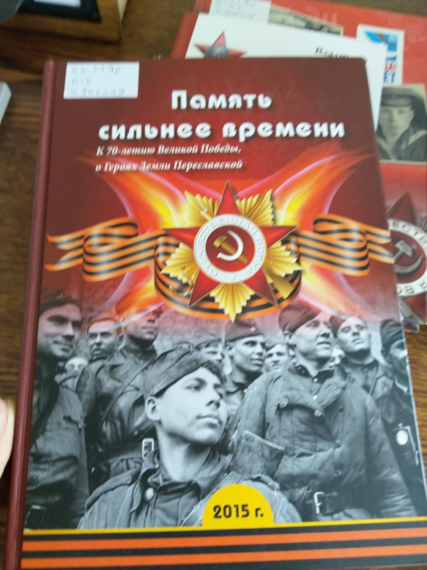

Slide 5
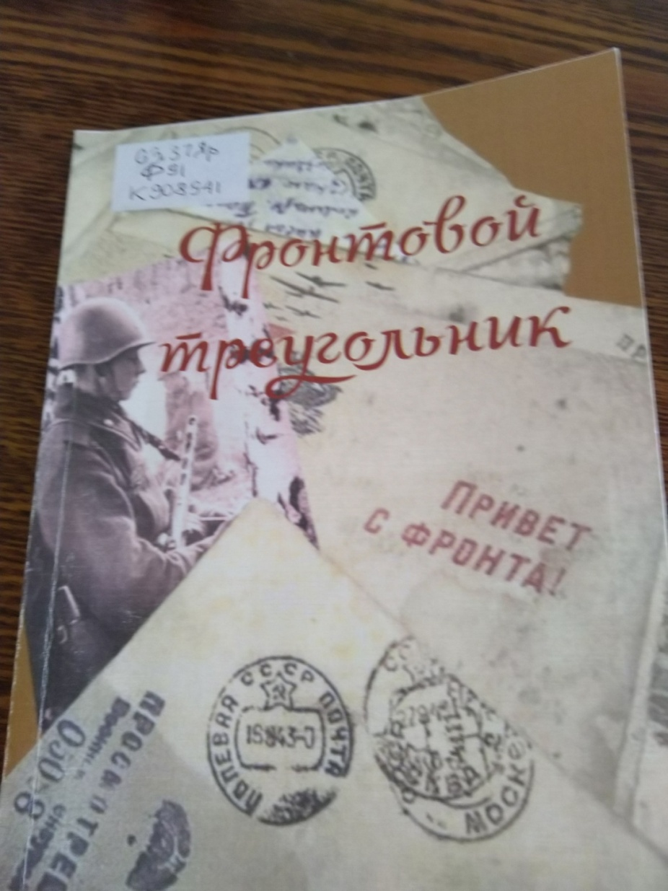

Slide 7
Интернет-ресурсы
Ярославская область в Великой Отечественной войне
1941-1945: Ярославская область в годы Великой Отечественной войны
Культура и искусство в годы Великой Отечественной войны
Страницы мужества и героизма
Ярославские школы в годы Великой Отечественной войны
Ростов в годы Великой Отечественной войны
Герои огненных лет Ярославской области

Slide 8
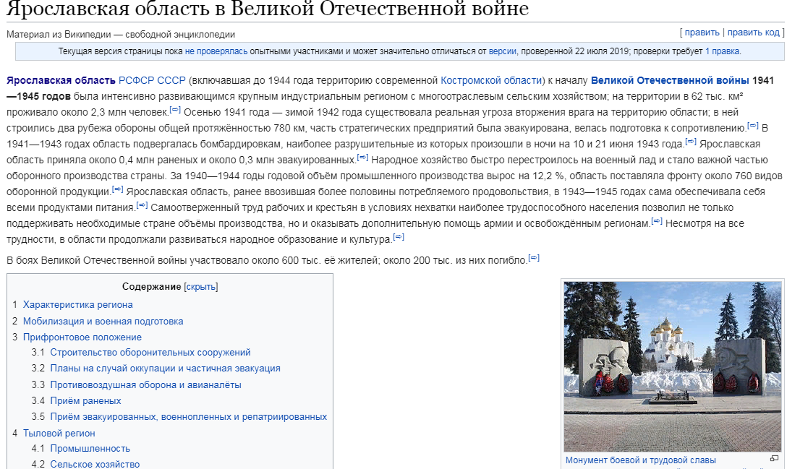
Ярославская область в Великой Отечественной войне

Slide 9
1941-1945: Ярославская область в годы Великой Отечественной войны

Slide 10
Ростов в годы Великой Отечественной войны

Slide 11
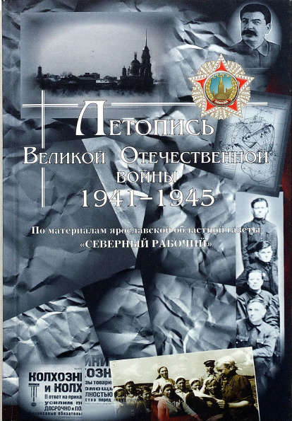
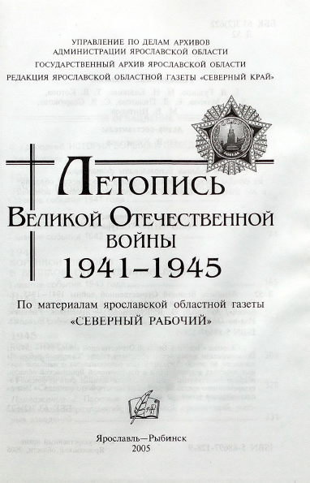

Slide 12
